Slide 1
102學年人文國中小總體課程說明會
教學視導_馬駿良

Slide 2
102學年適性工作小組時程
101-02-寒假_全校課程總體架構討論
101-03-W2-教師適配專案小組
-春假-專案小組課程模組研發
101-04-W4-總體課程架構說明會

Slide 3
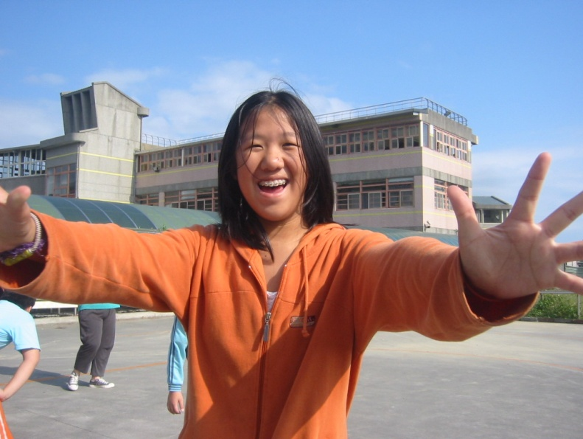
後現代課程觀_ 以學習者為中心，從孩子多面向的需求出發
生理
精神
兒童青少年的優勢發展
自治性的人格養成
認知
感覺
道德
動覺
社會
我概念
溫和堅定
我訊息
自然合理的結果
心理
真誠一致
無條件接納
同理心
生理
愛與隸屬
安全感
自尊
自我實現
富足的內在需求

Slide 4
依孩子群組特質架構課程 呼應孩子步調即時調整
兒童青少年發展、內在需求、性格調育
 | 一 | 二 | 三 | 四 | 五
第一堂 | 主題統整 文史工具學科 數理工具學科 |  |  |  | 家族課程
第二堂
第三堂 | 多元課程 角落學習 自主社團
 | 一 | 二 | 三 | 四 | 五
第一堂 | 優勢 | 優勢 | 優勢 | 優勢 | 家族課程
 | PBL | PBL | PBL | PBL
第二堂 | 優勢 | 多元 | 多元 | 多元
 | PBL | PBL | PBL | PBL
第三堂 | 優勢 | 多元 | 社團 | 多元
 | PBL | PBL | PBL | PBL
例：國小模式
例：國中模式

Slide 5
課程能力指標_以G2~G5兒童優勢發展為例
基礎統整 鋪陳課程 | 進階統整 鋪陳課程 | 發展 項度 | 能力指標
主題統整 | 工具學科 九年一貫能力指標 | 認知發展 具體運思 | □ 能理解符號所代表的意思。 □ 能完整表達事件發展始末。 □ 能喜歡嘗試解答未知的問題。 □ 樂於分享自己的看法與發現。 □ 能清楚理解事物的前後因果、相互關係。 □ …………
主題統整 家族課程 | 主題統整 家族課程 | 感官發展 樣式化 寫實萌芽 | □ 以圖畫或符號表達事件或情緒。 □ 能表現物件的平面位置。 □ 能完整表達情緒事件。 □ 能覺知事物簡化的形狀或意義。 □ 能感覺到自己和他人的特質差異。 □…………
家族課程 角落時間 自主探索 | 家族課程 角落時間 自主探索 | 社會發展 少年期 | □ 能跟想像出的玩伴進行遊戲。 □ 能主動和同學互動，如：遊戲、學習等。 □ 能結交自己喜歡或有共同興趣的朋友。 □ …………

Slide 6
國小部模組間的垂直流動
國小統整組
幼小銜接組
國中部
國小基礎統整組

Slide 7
幼小銜接模式模擬課表(兒童發展、內在需求、性格)
時間 | 一 | 二 | 三 | 四 | 五
7:50 | 8:20 | 準備、物品歸位
 | 角落時間/多元課程 滿足心理發展需求 全感官刺激
8:20 | 8:50
8:50 | 9:00 | 望遠凝視+喝水
9:00 | 10:00 | 主題統整課程 滿足生理發展需求 生活化、情境式學習
10:30 | 11:50
11:50 | 12:40 | 午餐、午間整理
12:40 | 13:50 | 午睡／休息
14:00 | 15:20 | 自主探索/角落時間/多元課程 滿足心理發展需求 多元刺激
15:20 | 15:55 |  | 打掃/下午茶 | 打掃 | 打掃/下午茶 | 打掃

Slide 8
國小基礎統整與統整組模擬課表(兒童發展、內在需求、性格)
時間 | 一 | 二 | 三 | 四 | 五
8:00 | 8:40 | 家族時間
8:40 | 10:00 | 主題統整/工具學科 優勢發展 滿足生理發展需求 生活化、情境式學習 |  |  |  | 家族課程 性格調育 發展刺激評估與追蹤 學習應用評估與追蹤
10:30 | 11:50
13:20 | 15:20 | 多元課程/自主探索/角落時間 滿足心理發展需求 多元刺激 優勢發展
15:20 | 16:00 | 家族時間

Slide 9
國中部模組間的水平旋轉
蓄勢家
志業家
傳學家
行動家

Slide 15
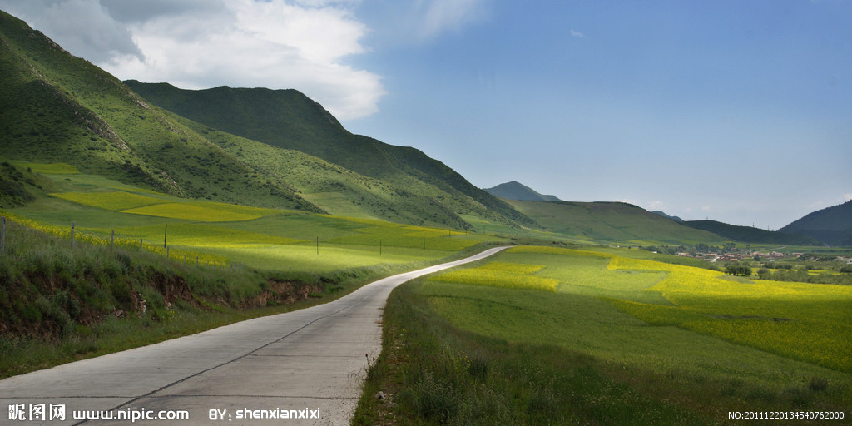
協助孩子做選擇
孩子特性
教師觀察
家長期許
孩子
成人
成人

Slide 16
102學年適性工作小組時程
101-04-W5-國中部模組分組座談
-W6-國中部學生志願調查(含國小五年級)
-W7-親師有約、國小部分組座談
-W9-各課程模組學生名單確定
102-01-課程研討說明會(視需求舉辦)

Slide 17
綜合座談

Slide 19
蓄勢家模擬課表
時間 | 一 | 二 | 三 | 四 | 五
08:00-08:40 | 家族時間 |  |  |  | 選課時間
08:40-10:00 | 優勢課程 文史統整 個人PBL | 優勢課程 數理統整 個人PBL | 優勢課程 個人PBL | 自主角落 | 家族統整 課程
10:00-10:30 | 自主學習
10:30-11:50 | 優勢課程 個人PBL | 自主社團 志業社團 | 優勢課程 個人PBL | 優勢課程 個人PBL
11:50-13:10 | 午餐&自主學習
13:10-15:20 | 多元課程 志業社團 個人PBL | 多元課程 志業社團 個人PBL | 社團 | 多元課程 個人PBL
15:20-16:00 | 自主學習

Slide 21
行動家模擬課表
時間 | 一 | 二 | 三 | 四 | 五
07:20-08:00 | 早餐
08:00-08:50 | 晨間活動 | 晨間活動 | 晨間活動 | 晨間活動 | 晨間活動
09:00-10:10 | 武術// 生態教育// 個人PBL | 科學動手作// 中國文學// 個人PBL | 戲劇// 寫作// 個人PBL | 舞蹈//語文學習(國、英、日、德)//個人PBL | 科學動手作// 個人PBL
10:10-10:30 | 換場時間
10:30-11:50 | 武術// 生態教育// 個人PBL | 科學動手作// 中國文學// 個人PBL | 戲劇// 寫作// 個人PBL | 舞蹈//語文學習(國、英、日、德)//個人PBL | 科學動手作// 個人PBL
11:50-13:20 | 午餐及 (12:20回教室) 午休
13:30-15:30 | 公民素養 & 自治團體 | 戲劇// 生活數學//個人PBL | 戲劇// 書法// 社團 | 語文學習(國、英、日、德) //個人PBL | 行動專題// 統整學習
15:30-15:50 | 下午茶 |  |  |  | 15:20~15:50 打掃
16:00-17:30 | 放學16:00//體能提升動起來 (自由參加) |  |  |  | 16:00放學
17:40-18:10 | 晚餐時間 (自由參加)

Slide 23
志業家模擬課表
時間 | 一 | 二 | 三 | 四 | 五
08:00-08:40 | 家族時間 |  |  |  | 家族課程
08:40-10:00 | 文史統整 | 數理統整 | 英文 | 數理分科
10:30-11:50 | 語文分科 | 家族課程 | 文史統整 | 數理分科
11:50-13:10 | 午餐&午休
13:10-15:20 | 家族課程 | 家族課程 | 社團 | 體育
15:20-16:00 |  |  |  | 藝術

Slide 25
傳學家模擬課表
時間 | 一 | 二 | 三 | 四 | 五
08:00-08:40 | 家族時間
08:40-10:00 | 文史統整 | 數理統整 | 語文分科 | 數理分科 | 家族時間
10:30-11:50 | 社會分科 | 數學分科 | 英文 | 數理分科
11:50-13:10 | 午餐&午休
13:10-15:20 | 語文分科 | 英文 | 社團 | 藝術 | 家族時間
15:20-16:00 | 語文分科 | 體育 |  | 體育

Slide 26
教學中心_兒童青少年發展
研發中心_跨領域整合
國小基礎統整模式
國小統整模式
幼小銜接模式
優勢智慧動能系統
國中志業模式
國中行動模式
國中傳學模式
國中蓄勢模式
文史組
數理組
英文組
探索組
追蹤個體動態發展，亦步亦趨課程設計。

Slide 27
引發內在需求的教學策略
馬斯洛需求論 | 教學策略 | 膠囊
自我實現 | 天賦發展，資源支持。 | 自主探索 角落時間 多元課程
成就自尊需求 | 以看似困難的成品為出發，讓自尊產生挫折感，代其中技巧簡單已達成，而建立成功經驗。(課程屬性：以簡單動作技巧建造成功經驗。) | EX：手工藝、木工、單車、編織、骨牌等課程。
依附歸屬需求 | 先以固定人際圈選擇活動為出發再開放自己選擇組員。 | EX：桌遊、等課程。課程屬性：以認知活動融入小組人際連結建立人際圈。
安全感需求 | 先以較為挑戰、危險課程為主，再開放求助、陪伴建立成功經驗。課程屬性：以感性為主的破壞性、刺激性活動。 | EX：烹飪、藝術創作、化學、軟綿綿等課程。
生理需求 | 先以讓大家餓、靜為主的課程，再開放學生盡情地吃喝、玩樂。 | EX：競速小子、旅遊等課程。

Slide 28
提供人格自治性養成的環境
目標 | 策略 | 課程機制(場面結構&指導語)
學習應用 | 活動任務 | 文史、數理、多元探索、英文
性格調育 面向一 | 真誠一致&我訊息 | 團體程度性難度挑戰共議機制
性格調育 面向二 | 同理心&自然合理後果 | 特定條件合作機制
性格調育 面向三 | 無條件接納&溫和堅定 | 多元多人團體競賽機制

Slide 29
藝文領域指標與兒童發展任務對照表
第 一 階 段 國小一 、 二年級 | 探索 與 表現 | 1-1-1 嘗試各種媒體，喚起豐富的想像力，以從是視覺、聽覺、動覺活動，感受創作的喜悅。 1-1-2運用視覺、聽覺、動覺的藝術創作形式，表達自己的感受和想法。 1-1-3使用媒體與藝術形式的結合，進行藝術創作活動。 1-1-4正確、安全、有效的使用工具或道具，從事藝術創作及展演活動。 | G1喜惡表現、G23工具滿足 G1喜惡表現、自我探索、情緒衝動 G45主客體、因果 G1服從性、G23工具滿足
 | 審美 與 理解 | 2-1-5 接觸各種自然物、人造物與藝術作品，建立初步的審美經驗。 2-1-6 體驗各種色彩、圖像、聲音、旋律、姿態、表情動作的美感，並表達出自己的感受。 2-1-7 參與社區藝術活動，認識自己生活環境的藝術文化，體會藝術與生活的關係。 2-1-8 欣賞生活周遭與不同族群之藝術創作，感受多樣文化的特質，並尊重藝術創作者的表達方式。 | G45模仿再現 G1喜惡表現、自我探索、情緒衝動 G45主客體、因果關係 G67多樣性、社會價值
 | 實踐 與 應用 | 3-1-9 透過藝術創作，感覺自己與別人、自己與自然及環境間的相互關連。 3-1-10養成觀賞藝術活動或展演時應有的秩序與態度。 3-1-11運用藝術創作形式或作品，增加生活趣味，美化自己或與自己有關的生活空間。 | G23人格探索、G45主客體、因果 G1服從性 G1情緒衝動、G23功利性、人格探索

Slide 30
兒童發展任務與藝文領域指標對照表
多元智慧 橫向刺激 | A.認知發展 _% |  |  |  | B.感官藝術_% | C.性或動覺_%
複合智慧 | 學習反應/連結:聯想/觀察 /表達/創意/組織/操作(參考史汀柏格三元智慧論)
兒童發展 (縱向發展) | A5形式運思 |  |  |  | B5決定期 | C5青少年
發展任務 | A5-1 社會思考 | A5-2 抽象思考 | A5-3 意識形態 | A5-4 批判思考 | B5-1 具象_抽象 | C5-1 左右腦類化
能力指標 | 理解社會文化，能表現獨立思考的能力 | 能理解事物 的複合性與程度差異 | 對事物形成特定的看法 | 能針對事物進行具備分析、辨識，及具價值觀的思考歷程 | 能展現出自我風格 | 能展現理、感性優勢能力
(相對應指標) _% | 1-4-1 1-4-2 | 2-4-5 2-4-7 | 1-4-1 1-4-2 | 2-4-5 2-4-6 2-4-7 | 3-4-11 | 3-4-11
目標學習 | 主要學習(課程)
引起動機 | 重大議題/生命/生活事件/思辨/他人差異/可能性_創造
膠囊資料庫 | 當代藝術、藝術鑑賞。 | 多元文化、藝術大觀園、欣賞他人作品、展覽。 | 主題性的創作、表達自我主張 | 藝術賞析。藝術史、中西文化。 | 素描、分科教學。 | 練樂器、分工

Slide 31
“適” ，”性”教育美學觀探究
理學_實體理性(啟蒙的_在現象界與現實界中擺盪入真實界)_質性的_會議、診斷評量、親師生溝通
實踐學_個人中心(阿德勒_人本)_生存_有機體、自然引力、變形蟲
美學_自治性美學(阿多諾)_性格調育_人際力學、選修、學習風格分組
人賴以生存的基本範疇_兒童青少年的優勢發展、富足的內在需求、自治性的人格養成
以學習”者”為中心的後現代的課程觀_亦步亦趨_課程是因學習者需求而來，非一種計畫的實踐_有機體課程
人性內含範疇廣，不在全盤的掌握，而是營造一處天性能自治性成長的環境。

Slide 34
